Slide 1
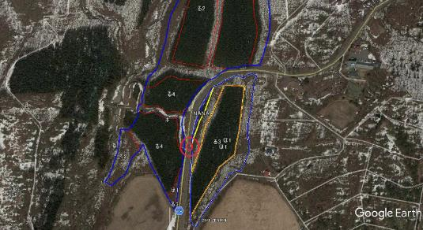
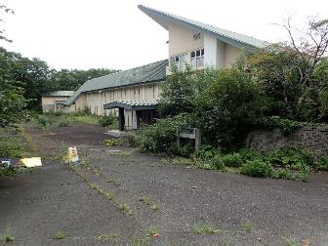
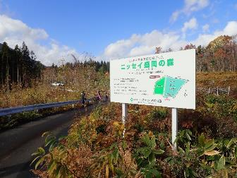
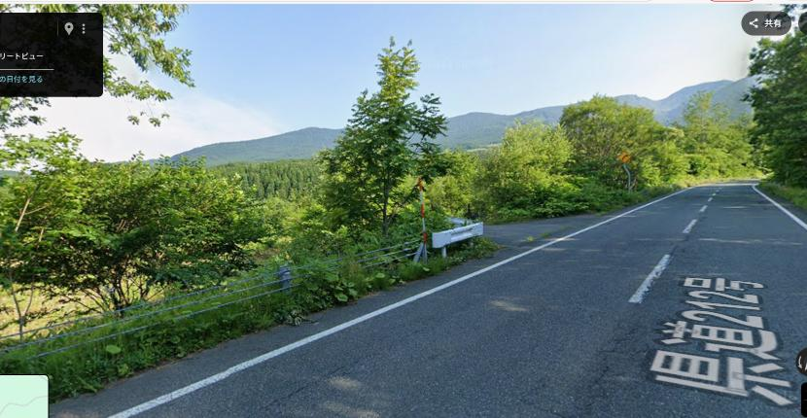
ニッセイ盛岡の森
○ぬくもりの里跡地 ＜岩手県岩手郡雫石町長山岩手山７−３２＞の近隣にあります
上空写真
ぬくもりの里跡地
ニッセイの森
ぬくもりの里跡地
岩手県岩手郡雫石町長山岩手山７−３２
森の中の様子
県道212号からの入口
盛岡の森
至 ぬくもりの里跡地

